Slide 1
Лабораторная работа №6
Студент: Сахно
Группа: нфибд-02-23

Slide 2
Цель
Приобрести практические навыки по установке и конфигурированию системы управления базами данных на примере программного обеспечения MariaDB.

Slide 3
Задания
Установить необходимые для работы MariaDB пакеты (см. раздел 6.4.1).
Настроить в качестве кодировки символов по умолчанию utf8 в базах данных.
В базе данных MariaDB создать тестовую базу addressbook, содержащую таблицу city с полями name и city, т.е., например, для некоторого сотрудника указан город, в котором он работает.
Создать резервную копию базы данных addressbook и восстановите из неё данные.
Написать скрипт для Vagrant, фиксирующий действия по установке и настройке базы данных MariaDB во внутреннем окружении виртуальной машины server. Соответствующим образом внести изменения в Vagrantfile.

Slide 4
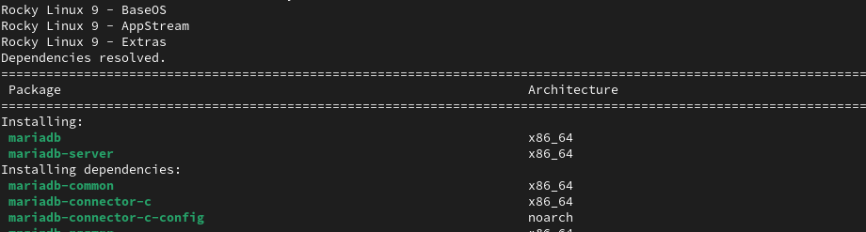
Задание №1

Slide 5
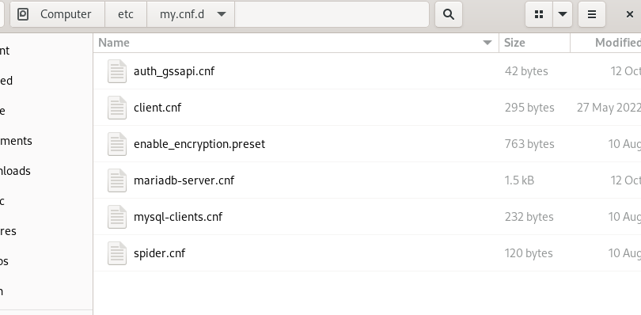
Задание №1

Slide 6
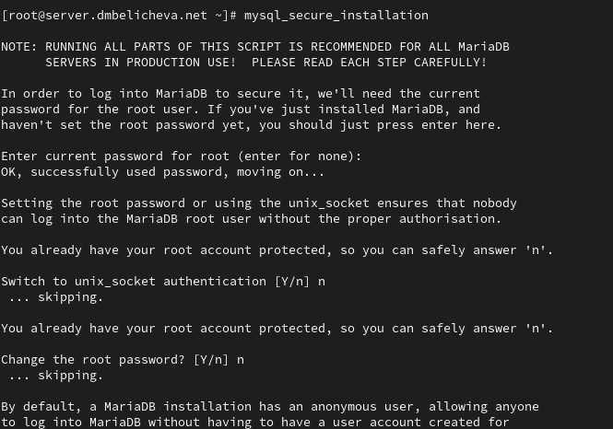
Задание №1

Slide 7
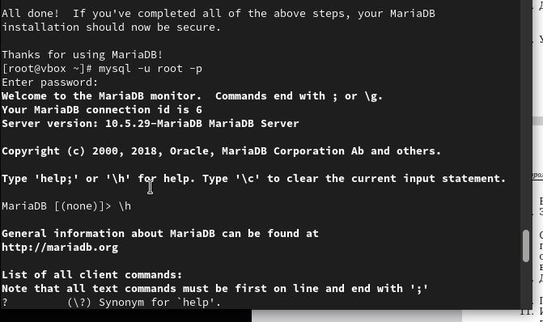
Задание №2

Slide 8
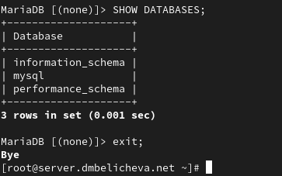
Задание №1

Slide 9
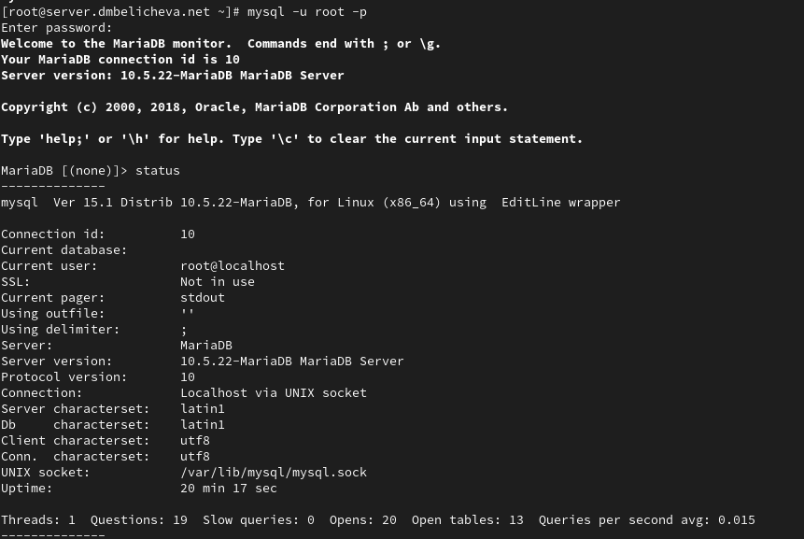
Задание №2

Slide 10
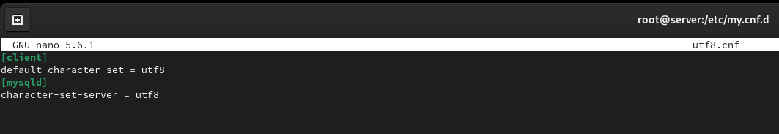
Задание №2

Slide 11
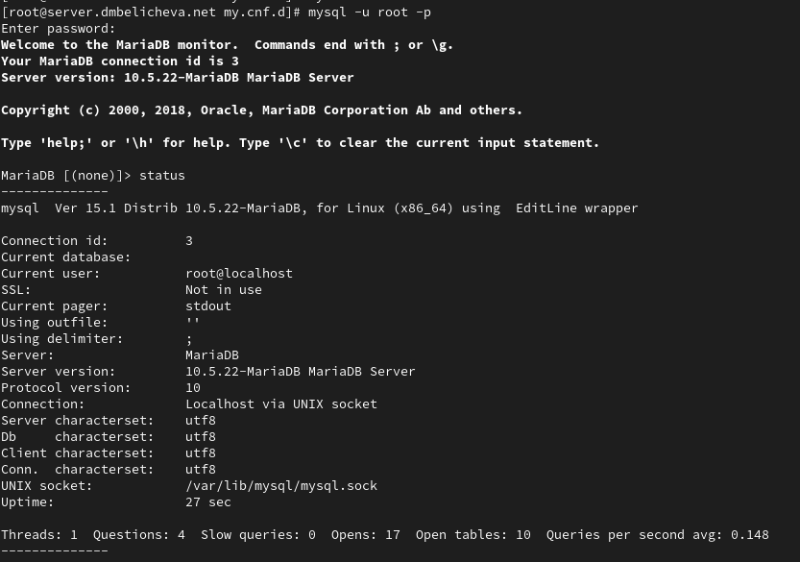
Задание №2

Slide 12
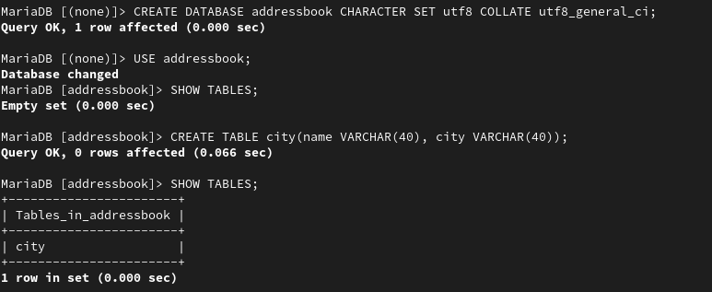
Задание №2

Slide 13
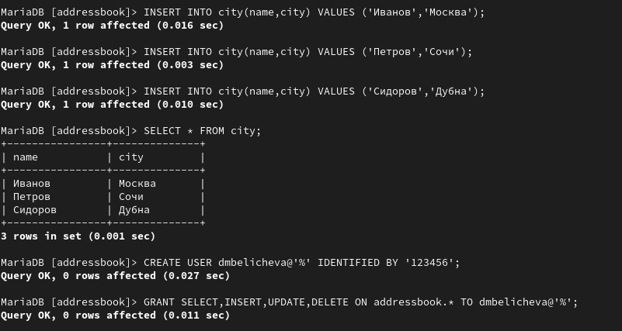
Задание №2

Slide 14
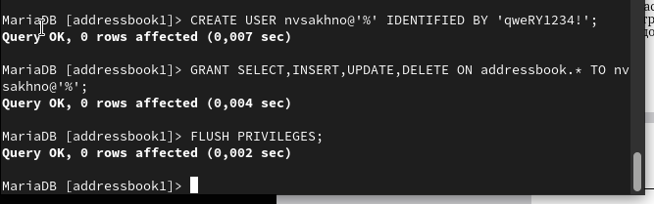
Задание №2

Slide 15
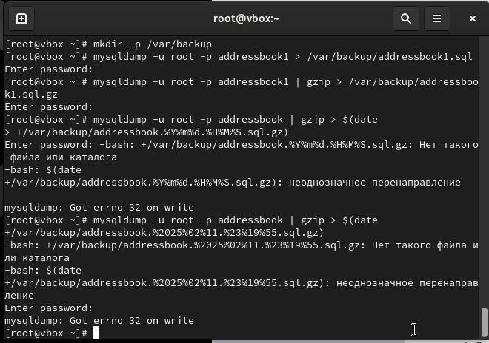
Задание №2

Slide 16
Вывод:
В процессе выполения данной лабораторной работы я приобрел практические навыки по установке и конфигурированию системы управления базами данных на примере программного обеспечения MariaDB.

